Slide 1



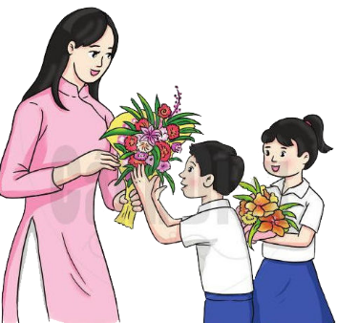


CHỦ ĐỀ 3 - TIẾT 12
Giáo viên: Đỗ Thị Tuyết Na

Slide 2
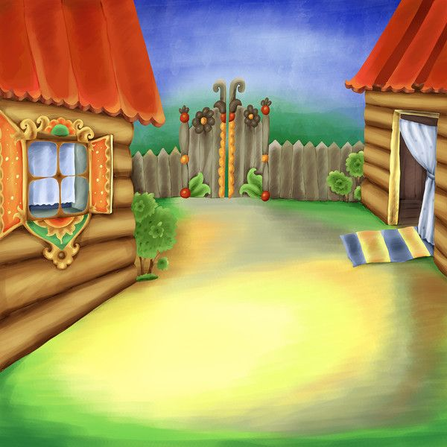
TIẾT 12
TỔ CHỨC HOẠT ĐỘNG VẬN DỤNG SÁNG TẠO

Slide 3

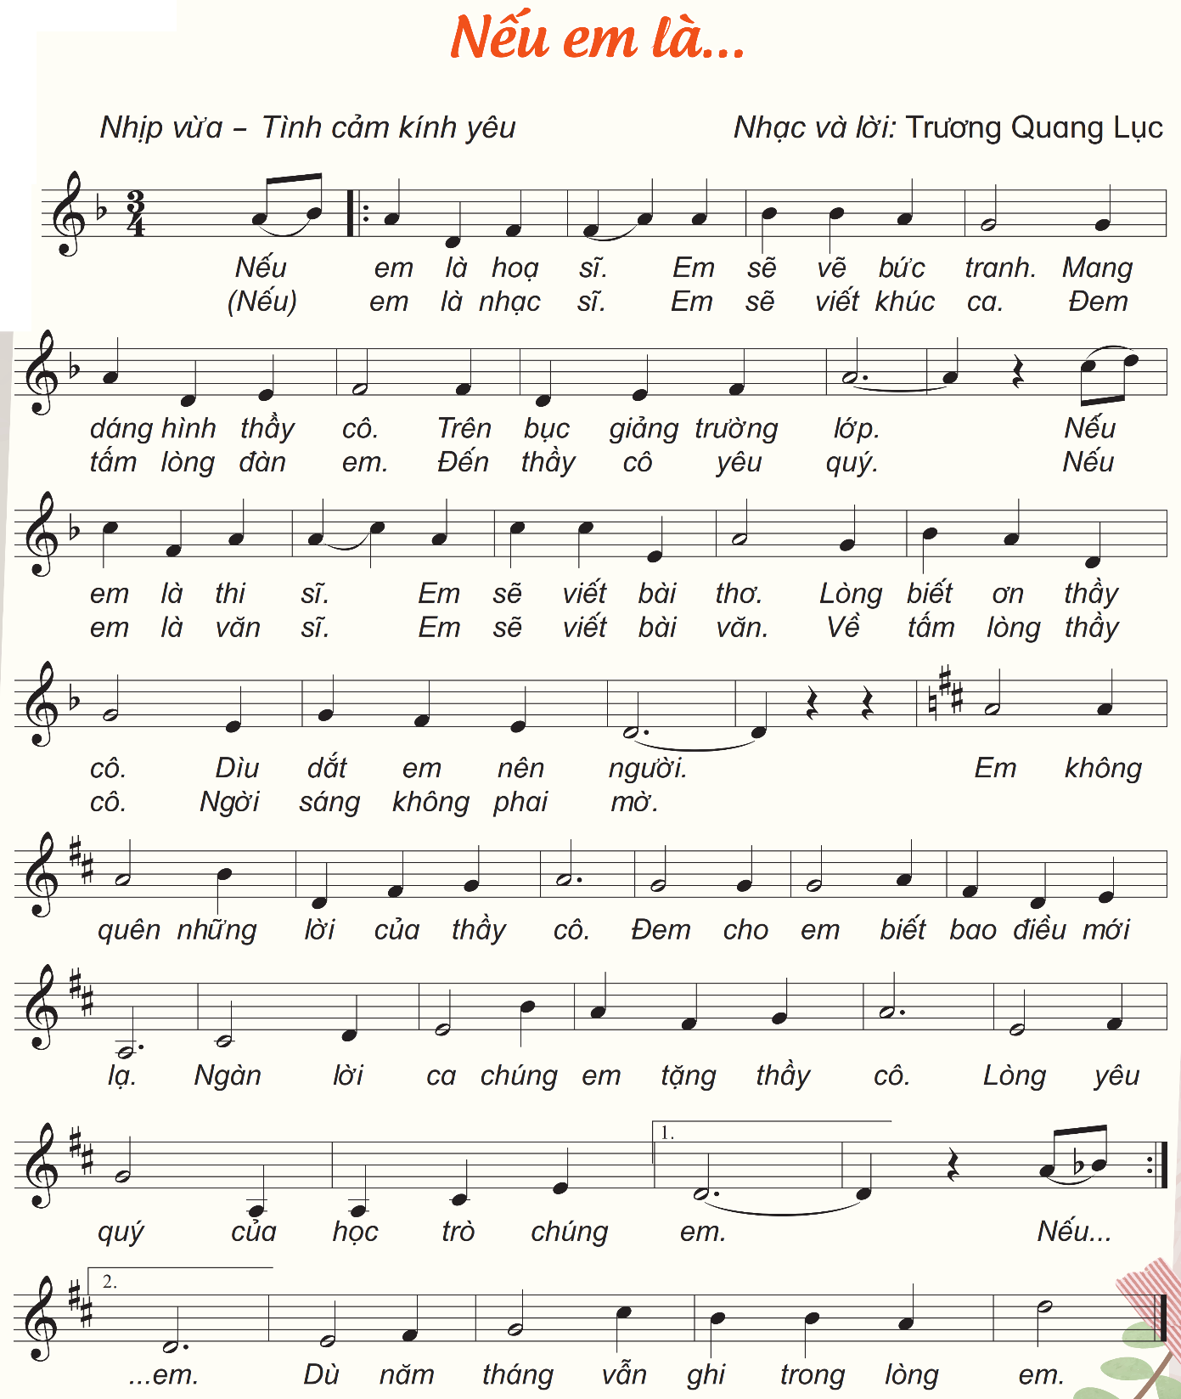


Slide 4
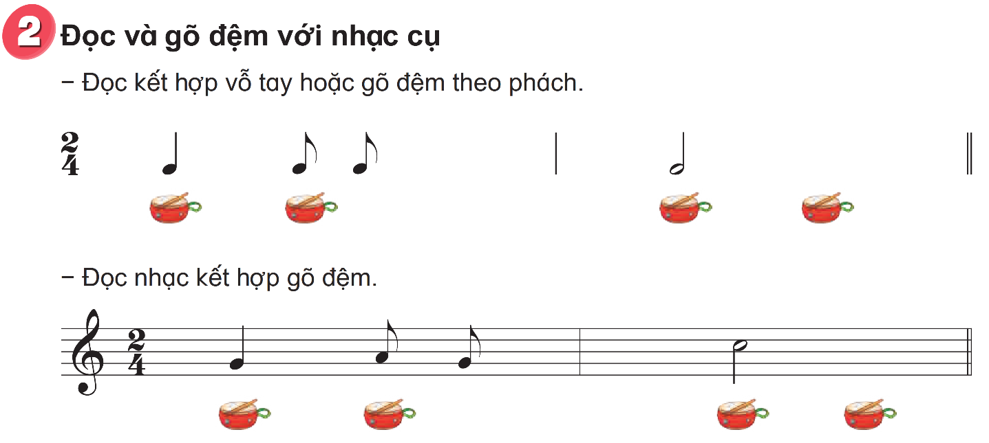

Slide 5
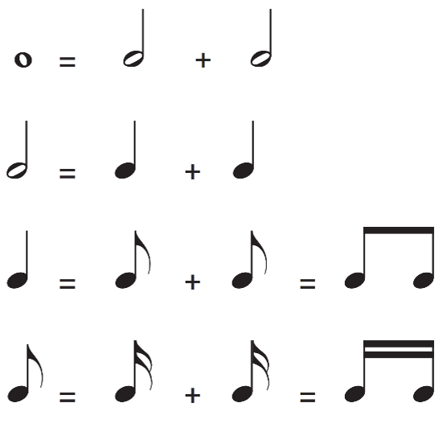
Khởi động
Nhắc lại sơ đồ về mối tương quan giữa các hình nốt?

Slide 6

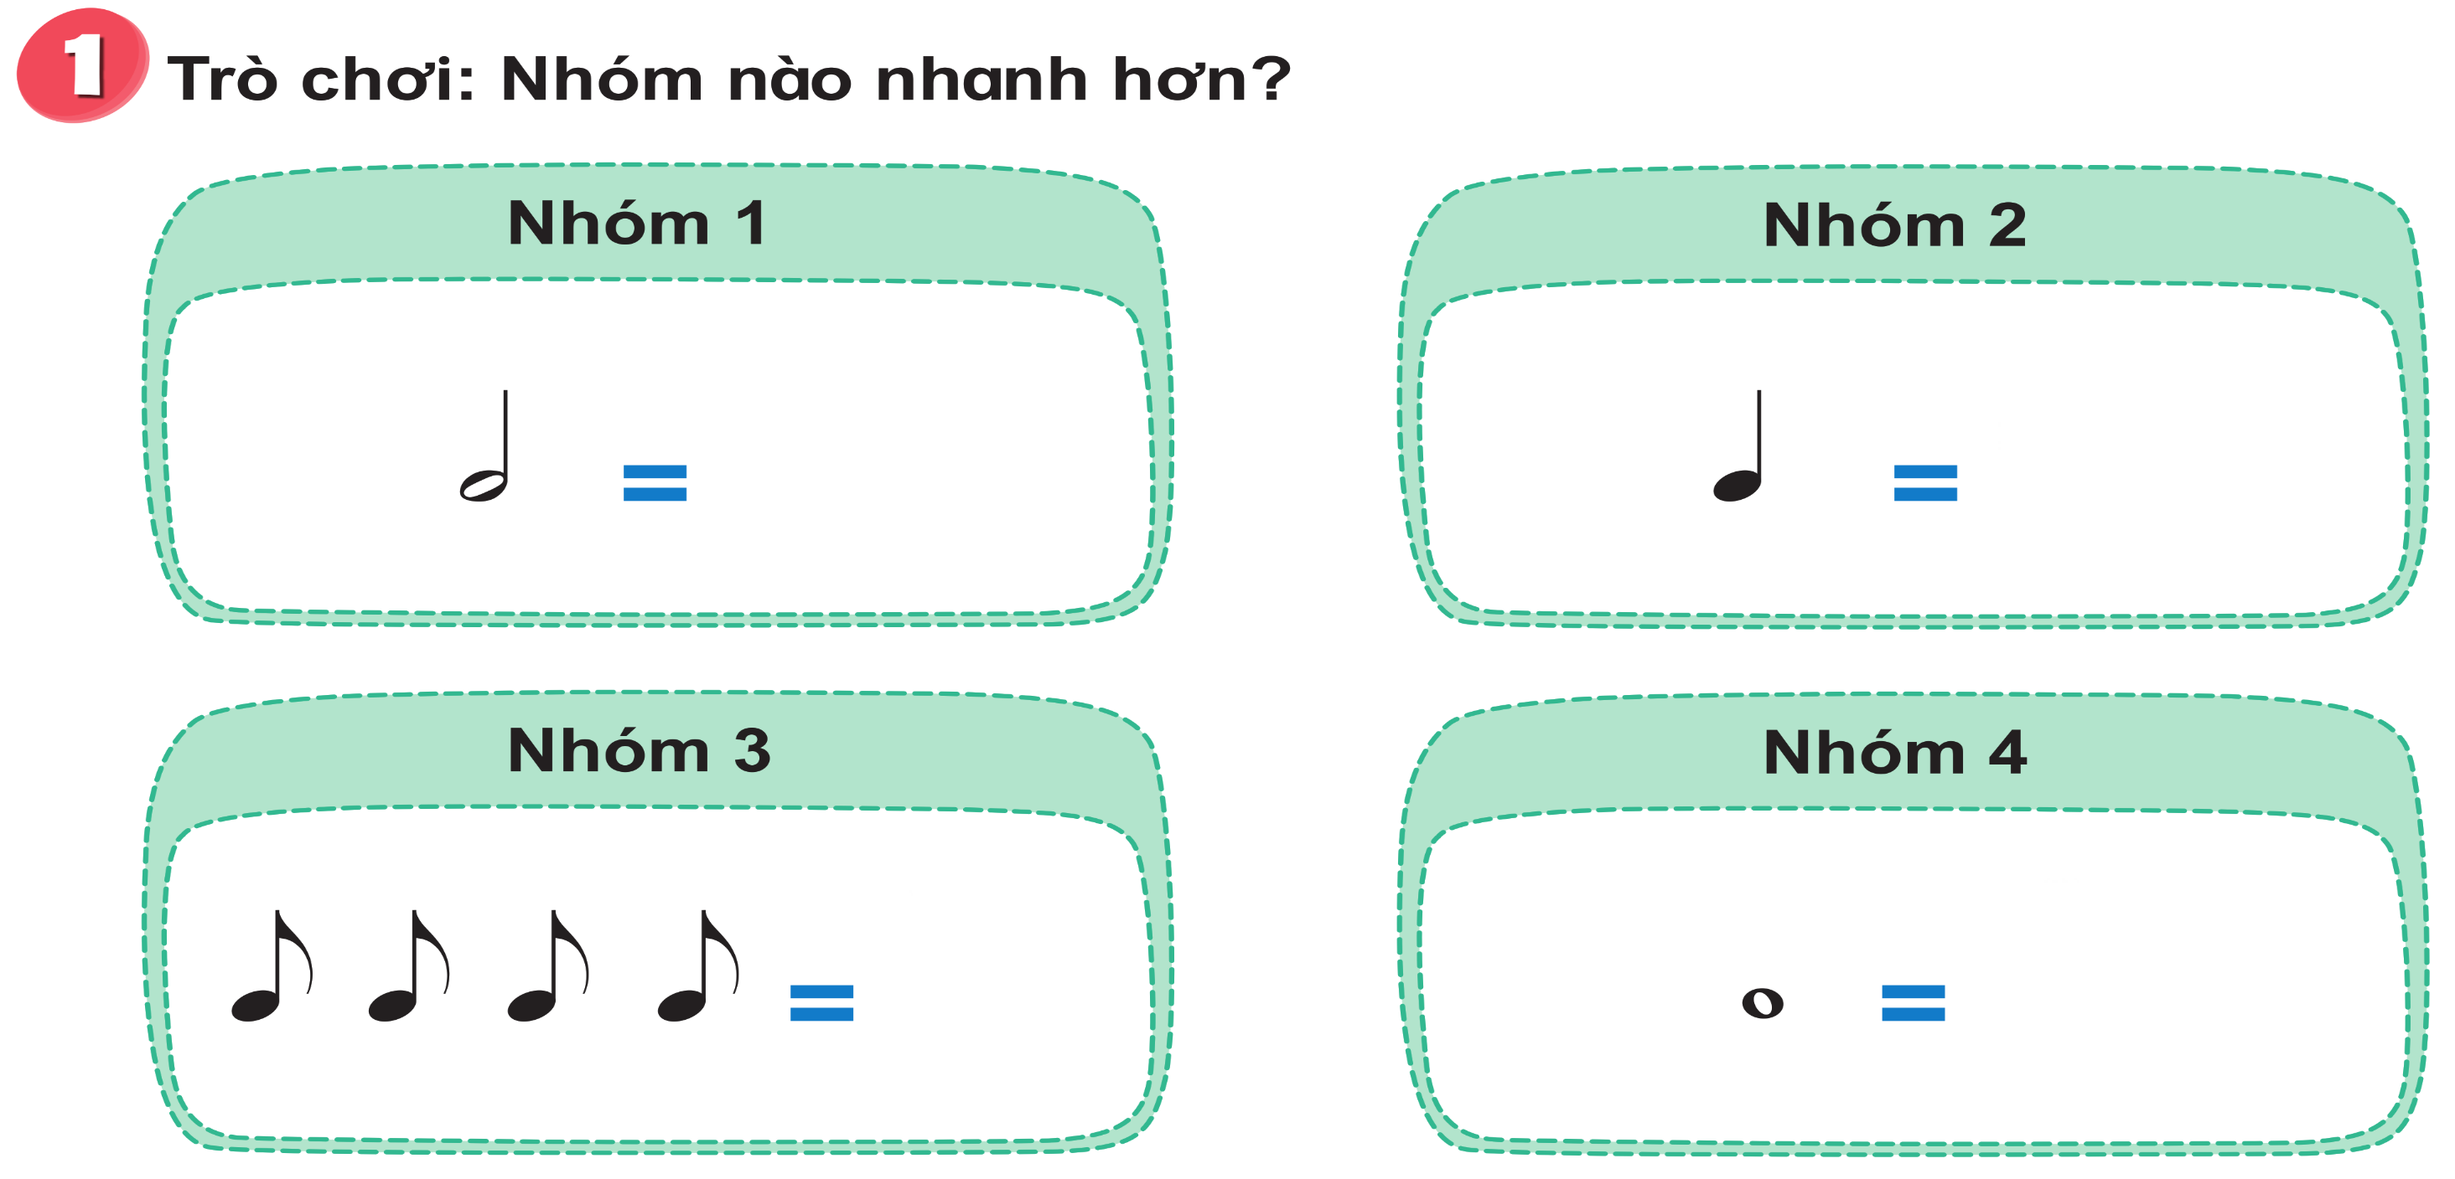
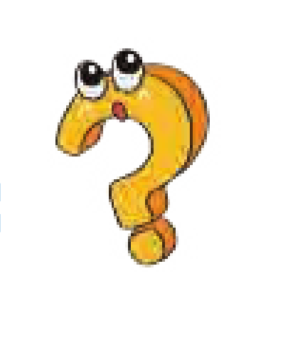



Luyện tập

Slide 7
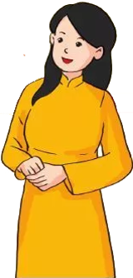

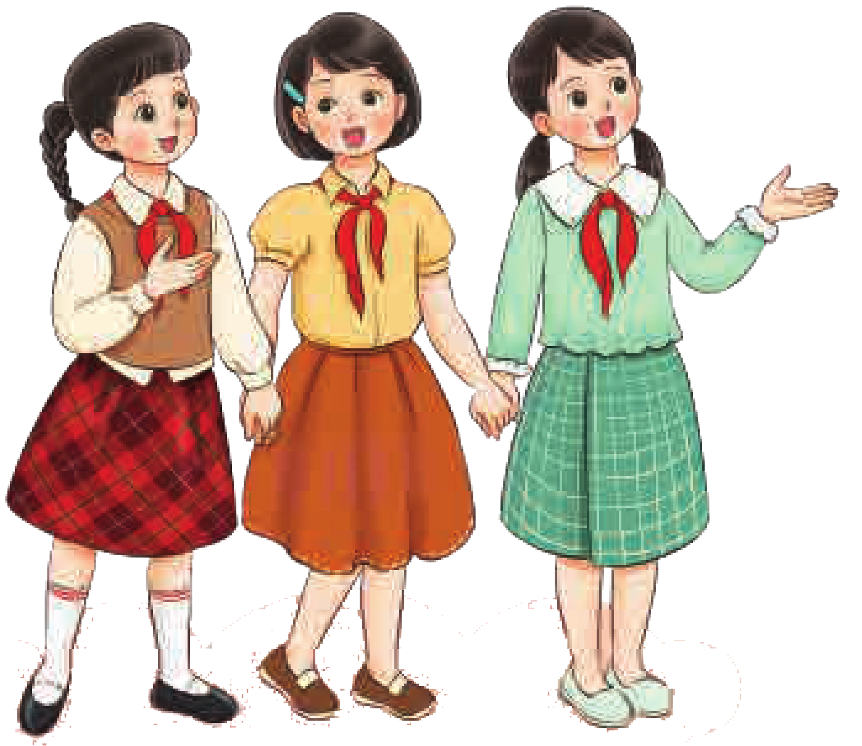
GIÁO DỤC, CỦNG CỐ DẶN DÒ

Slide 8

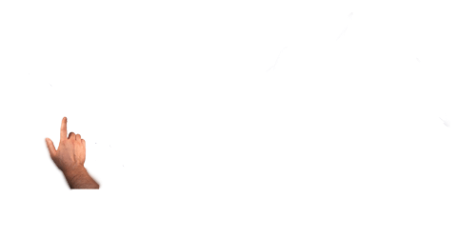
Chúc quý thầy cô mạnh khỏe
Các em học sinh chăm ngoan học giỏi

